Slide 1
《有机化学》

Slide 2
主要参考书：
[1]东北师范大学，华南师范大学，上海师范大学，等.有机化学.5版.北京：高等教育出版社，2011.
[2]李景宁.有机化学学习指导. 北京：高等教育出版社，2005.
[3]邢其毅，徐瑞秋，周政，等.基础有机化学.2版.北京：高等教育出版社，1994.
[4][美]K.彼得 C.福尔特，尼尔 E.肖尔.有机化学结构与功能(Organic Chemistry Structure and Function) ，戴立信，席振峰，王梅祥，等，译.北京：化学工业出版社，2010 .

Slide 3
学习网站
1. 中国高校化学化工课程网
http://chem.cncourse.com/chemical/indexdefault
2. 国内各高校有机化学精品课程网站
3. Virtual Textbook of Organic Chemistry
http://www2.chemistry.msu.edu/faculty/reusch/
VirtTxtJml/intro1.htm
4. Organic Chemistry On-Line Learning Center
http://www.chem.ucalgary.ca/courses/351/Carey5th/Carey.html

Slide 4
学习网站
5. Organic Chemistry Molecular Models
http://www.bluffton.edu/~bergerd/Models/homez.
html
6. Structure and Bonding: Guided-Inquiry Activities for General Chemistry Using Chime
http://academic.pgcc.edu/~ssinex/struc_bond/
structure_and_bonding.htm
7. The Online Macromolecular Museum
http://www.callutheran.edu/Academic_Programs/
Departments/BioDev/omm/gallery.htm

Slide 5
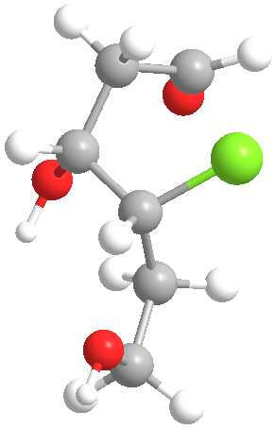
第一章 绪论
(introduction)

Slide 6
第一节 有机化学的研究对象
一、有机化合物和有机化学
二、有机化学的发展
三、有机化学的任务
四、有机化学的学习方法
第二节 共价键的一些基本概念
一、共价键的本质
1. 价键理论的解释
2. 分子轨道理论的解释
二、共价键的键参数
三、共价键的断裂
第三节 研究有机化合物的一般步骤
第四节 有机化合物的分类

Slide 7
总目录
第一节 有机化学的研究对象
一、有机化合物和有机化学
1. 有机化合物的定义
有机物（organic compound) ：烃及其衍生物。
烃(hydrocarbon)：碳氢化合物。
烃的衍生物：烃中氢原子被某些官能团所取代而形成的化合物。

Slide 8
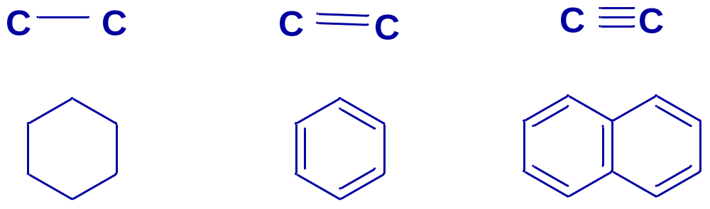
总目录
2. 有机化学
有机化学(organic chemistry) ：研究烃及其衍生物的化学学科。
3. 有机物的特点
（1）种类繁多，结构复杂；
a. 碳原子结合能力强，结合方式多样化

Slide 9
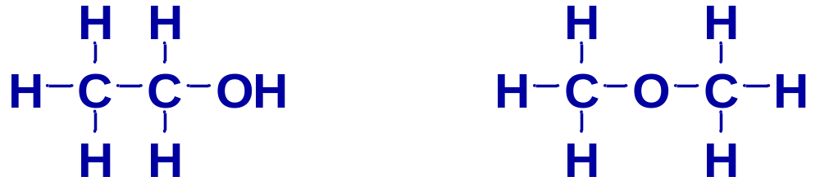
总目录
b.普遍存在同分异构现象
同分异构体(isomer)：分子式相同，结构不同的化合物。
例如：C₂H₆O
乙 醇
二甲醚

Slide 10
总目录
（2）易燃；
（3）熔点低（mp < 400℃），易挥发，热稳定性差；
（4）水溶性差；
（5）反应速率慢，副反应多。

Slide 11
二、有机化学的发展
总目录
1. 分离提纯获得有机物（18世纪）
1769年 从葡萄汁里取得酒石酸
1773年 从尿液中取得尿素
1780年 从酸牛奶中取得乳酸
1805年 从鸦片中取得第一个生物碱--吗啡
1815年 从动物脂肪中取得胆固醇

Slide 12
2. 人工合成（19世纪）
总目录
1828年 维勒用氰酸铵合成了尿素
1845年 柯尔伯合成醋酸
1854年 贝特勒合成油脂
1850—1900年 各种药物、染料等相继合成

Slide 13
3. 结构理论的建立（1850—1900）
总目录
(1) 经典的结构学说
1858年 凯库勒（德）、库帕（英）提出：
a.有机物中碳为四价；
b.碳碳相连接成碳链。

Slide 14
总目录
1861年 布特列洛夫（俄）提出化学结构概念
a.结构是原子在分子中结合的序列；
b.一定的化合物有一定的结构；
c.化合物的性质是由结构决定的；
d.分子中各原子相互影响。
1865年 凯库勒提出苯的构造式

Slide 15
(2) 结构理论的发展
总目录
1874年 范特霍夫（荷兰）和勒贝尔提出：碳的四面体结构；对映异构概念
1885年 拜尔提出环状化合物的张力学说
20世纪初 建立价键理论
20世纪30年代 建立量子化学，提出化学键的微观本质，出现诱导效应、共轭效应、共振论等理论
20世纪60年代 霍夫曼提出分子轨道守恒原理

Slide 16
三、有机化学的任务
总目录
1. 有机物结构的研究
2. 有机合成的研究
3. 问题和挑战

Slide 17
四、有机化学的学习方法
总目录
1. 善于阅读，学会发现和索取
阅读量：博览群书
阅读方法：阅读的宗旨是“发现问题、提出问题、寻找答案、索取知识”
2. 善于思考，掌握原理和规律
3. 善于归纳，帮助理解和记忆
4. 善于观察，动手实践和创新
5. 善于想象，认识微观世界

Slide 18
总目录
第二节 共价键的一些基本概念
一、共价键理论
二、共价键的键参数
三、共价键的断裂

Slide 19
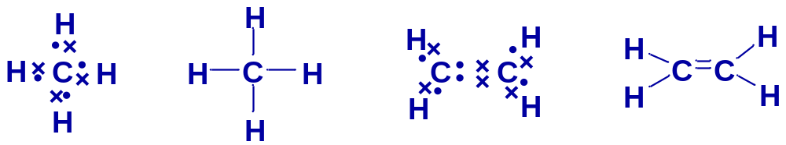
一、共价键理论
总目录
1.价键理论的解释
（1）成键条件
成键条件：成键的两原子必须有未成对电子，且自旋相反。
例：
单键 双 键

Slide 20
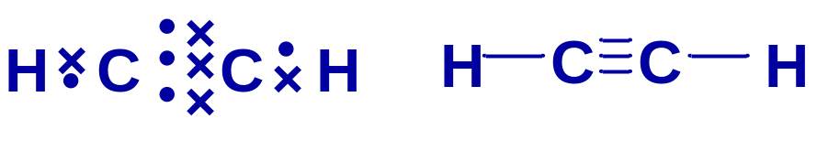
总目录
三 键
（2）共价键的饱和性
当原子未成键的一个电子与某原子的一个电子配对后，就不能与第三个电子配对了。

Slide 21
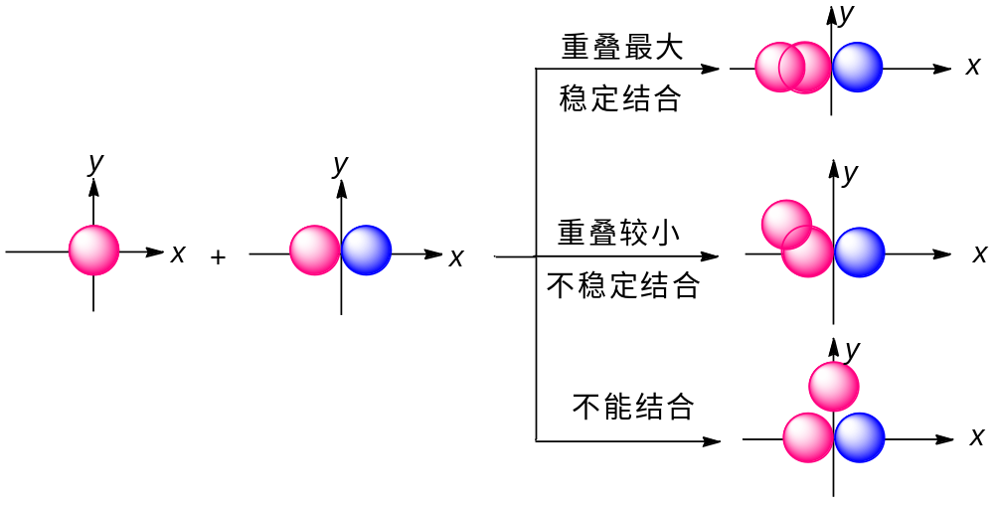
（3）共价键的方向性
总目录

Slide 22
2. 分子轨道理论的解释
总目录
（1）分子轨道的基本假设
A.分子中每个电子的运动状态用单个电子的波函数ψ_{i} 来描述；
B.每个ψ_{i} 对应有一确定能值E_{i}；
C.每个ψ_{i} 至多容纳2个自旋相反的电子；
D.电子尽量先占据能量最低的ψ_{i} 。

Slide 23
（2）原子轨道组合成分子轨道
总目录
原子轨道线性组合 LCAO（Linear Combination of Atomic Orbitals)
例： H₂
ψ₁ = C₁ φ _{A} + C₂ φ _{B}
ψ₂ = C₁ φ _{A} -C₂ φ _{B}
C（系数）的物理意义：C的大小表示原子轨道组成分子轨道时的贡献大小，“+”或“-”表示波函数的位相。

Slide 24
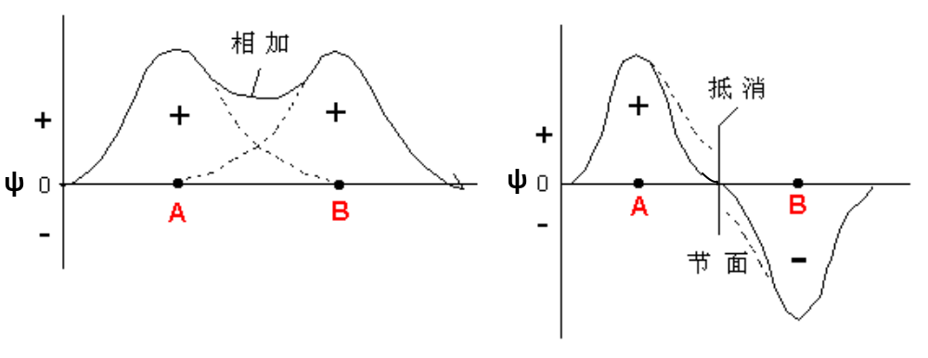
总目录
ψ₁ = C₁ φ _{A} + C₂ φ _{B} ψ₂ = C₁ φ _{A} - C₂ φ _{B}
位相相同的波函数相互作用 位相相反的波函数互相作用

Slide 25
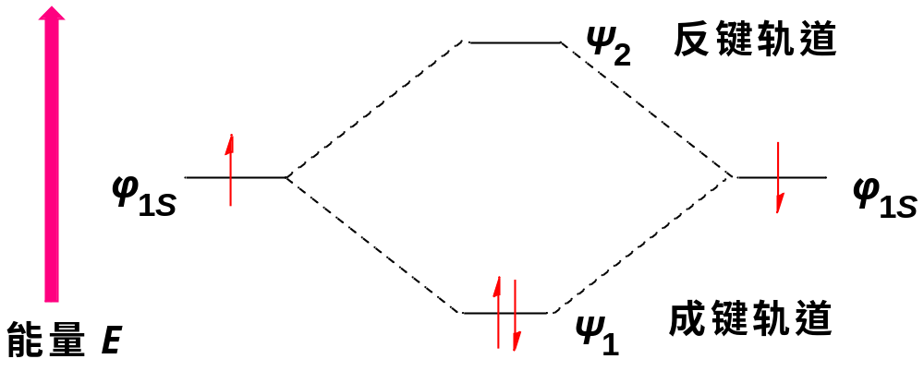
成键轨道和反键轨道：
总目录

Slide 26
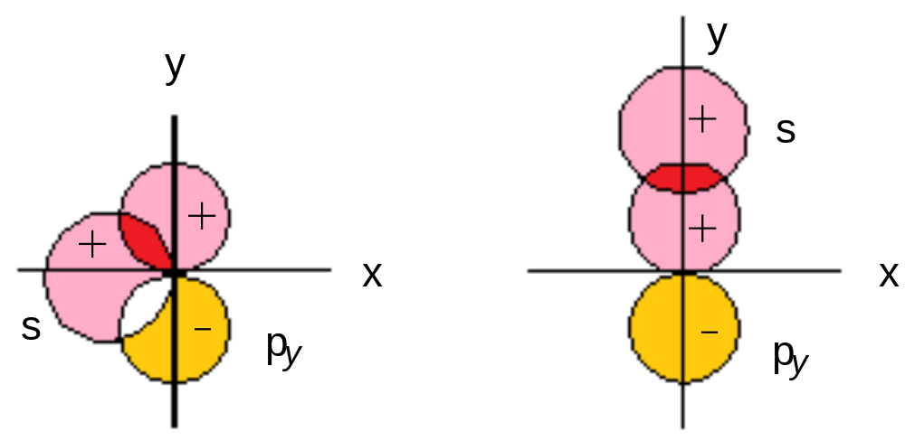
（3）原子轨道组成分子轨道的条件
总目录
1）对称性匹配（决定性条件）
原子轨道的位相相同，才能匹配成分子轨道。

Slide 27
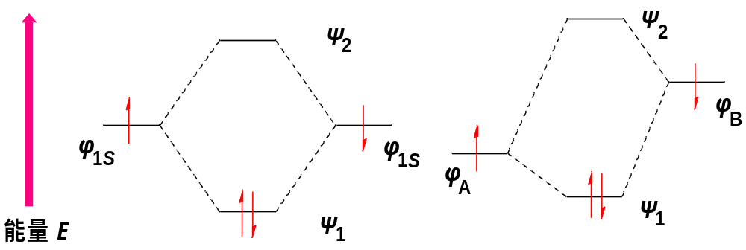
2）能量相近
总目录

Slide 28
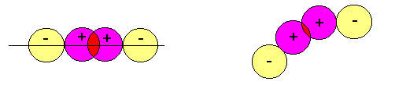
3）原子轨道最大重叠原则
总目录
满足最大重叠 不满足最大重叠

Slide 29
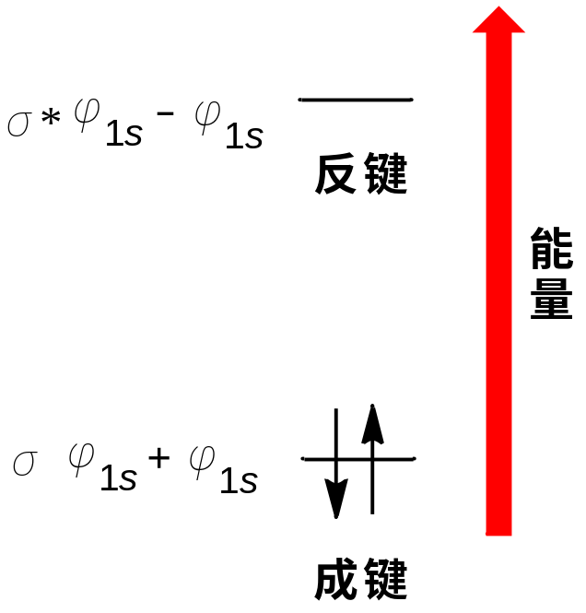
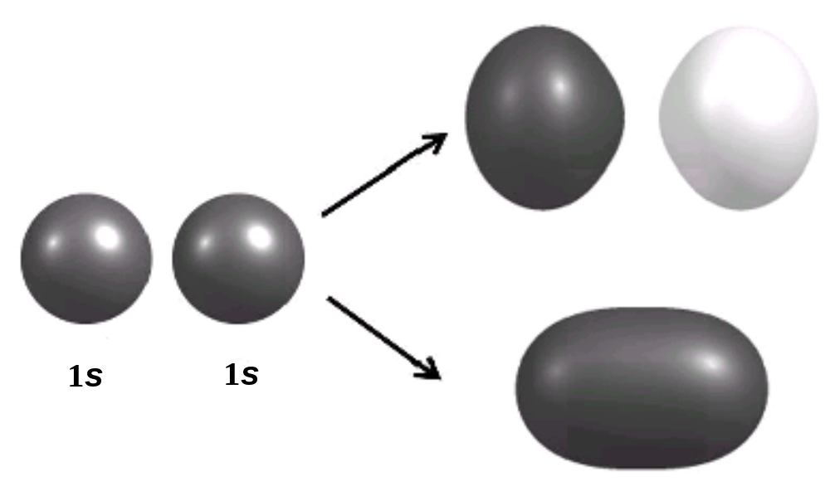
4）σ 轨道和π 轨道
总目录
σ 轨道：
成键特点：“头碰头”
轨道特点：对键轴呈圆柱形对称（绕键轴旋转，轨道形状和位相不变）。

Slide 30
总目录
π轨道：
成键特点：“肩并肩”
轨道特点：电子云在键轴上、下方，形状相同，位相相反，节面上电子云密度为零。

Slide 31
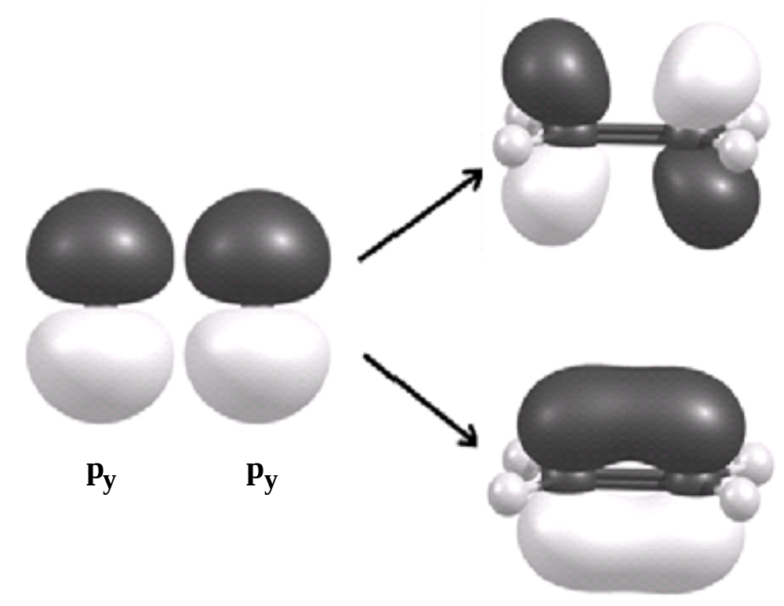
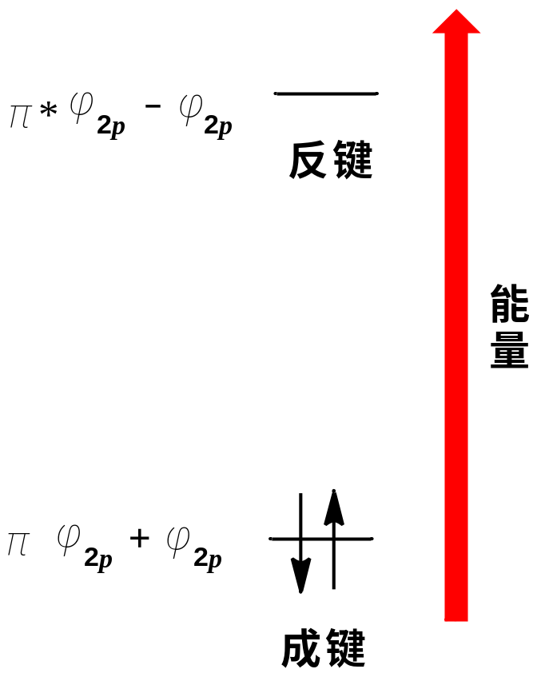
总目录

Slide 32
总目录
思考
（1）s轨道与p_{y}轨道如何形成σ 轨道？s—p_{z}呢？
（2）p_{x}—p_{x}、p_{z}—p_{z}如何形成π 轨道？p_{x}与p_{y}能形成π轨道吗？

Slide 33
二、共价键的键参数
总目录
1. 键长（自学）
2. 键角（自学）
3. 键能
4. 偶极矩

Slide 34
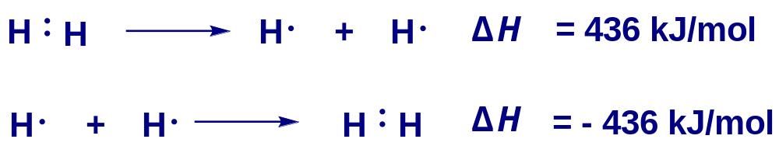
3. 键能
总目录
双原子分子：键能 = 键解离能
例：
断键：吸热 ΔH > 0
成键：放热 ΔH < 0
多双原子分子：
键能 = 同类共价键键解离能的平均值

Slide 35
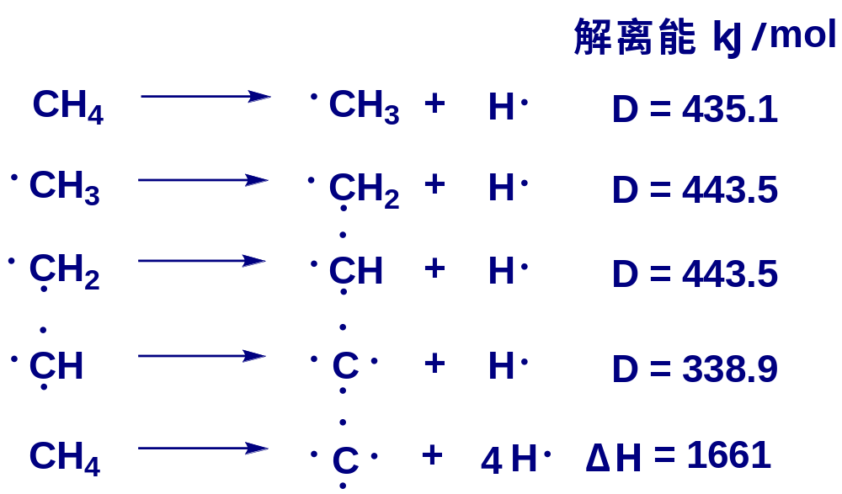
例： CH₄中C—H键的键能
总目录
C—H 键的键能为
1661/4 = 415.3 kJ/mol

Slide 36
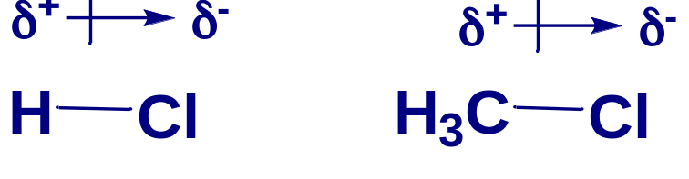
4. 偶极矩
总目录
（1）偶极矩 μ= qd
描述共价键的极性
（2）分子的偶极矩 分子中各键偶极矩的向量 和
描述分子的极性
例：偶极矩 C—H =1.3334×10⁻³⁰C·m；
偶极矩 C—Cl = 4.867 ×10⁻³⁰C·m

Slide 37
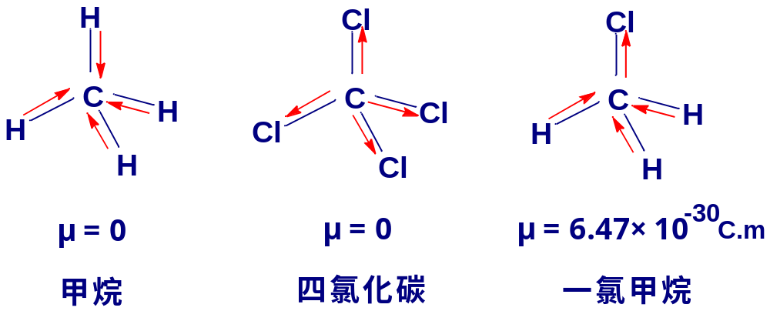
总目录
C—H 偶极矩 = 1.3334×10⁻³⁰C·m
C—Cl 偶极矩 = 4.8671×10⁻³⁰C·m

Slide 38
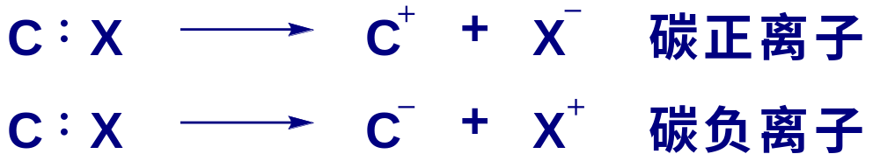
三、共价键的断裂
总目录
1. 均裂 产生自由基（带单电子的原子或原子团）如 CH₃·，R·
2. 异裂 产生离子
反应类型：
自由基反应 （均裂）
离子型反应 （异裂）

Slide 39
总目录
第三节 研究有机化合物的一般步骤
一、分离提纯
二、纯度的检验
三、元素分析和分子式的确定
四、结构的确定
五、构造式的写法

Slide 40
总目录
第四节 有机化合物分类
一、按碳架分类
1. 开链化合物
2. 碳环化合物
3. 杂环化合物
二、按官能团分类

Slide 41
总目录
1. 烃
烷烃、烯烃、炔烃、脂环烃、芳香烃
2. 烃的衍生物
卤代烃、醇和酚、醚、醛和酮、羧酸、羧酸衍生物、硝基化合物、胺、偶氮化合物、重氮化合物、硫醇和硫酚、磺酸及其衍生物

